Slide 1
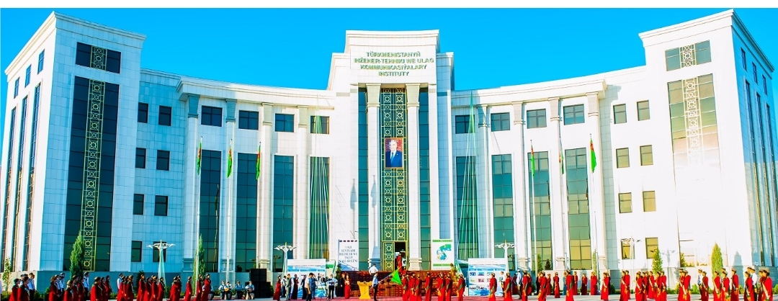

Slide 2
Demir ýol ulagyň tehniki üpjünçiligi
1. Demir ýol ulagyň tehniki esasy.
2. Demir ýol ulagda ulanyş işi guramak.
3. Daşama işi we onuň başlangyçlary.

Slide 3
PEÝDALANYLAN EDEBIÝATLAR
TDNG, köpçülikleýin habar beriş serişdeleriň maglumaty.
20. Gurbanowa E.A., Mihtiýew Ý.Ý. Awtomobil ulag kärhananyň ykdysadyýeti. TBM tarapyndan makullanan,- A.: 2010.
Бычков В. П. Экономика автомобильного предприятия. Учебник. М., 2006.
Под ред. Л.Б. Миротина. Логистика : управление в грузовых транспортно–логистических системах:– М., 2002.
Под редакцией М.П. Улицкой. Организация, планирование и управление в автотранспортных предприятиях. М.- 2004.
Палагин, Ю.И. Транспортная логистика и мультимодальные перевозки.– СПб.:2015.
Пеншин Н.В. Государственное регулирование автотранспортной деятельности в регионе. М., 2007.
Раздорожный А.А. Экономика отрасли (автомобильный транспорт). – М.: 2009. – 316с.

Slide 4
Demir ýol ulagyñ tehniki enjamlaşdyrylyşynyñ esasyny emeli gurluşlary bolan demir ýollar; menziller hem-de ýolagçy, ýük we ýola taýýarlaýjy gurluşlary bolan beýleki aýratyn nokatlar; hereket ediji düzüm; depo; energiýa üpjünçilik gurluşlary; hereketi sazlaýan ýörite serişdeler we ulanyş işi dolandyrmak; aragatnaşyk serişdeleri düzýär.
Demir ýollar – takyk kesgitlenen ölçegdäki ýer düşegine daş, çagyl ýa-da çäge düşelip, onuñ üstünden demirbeton, agaç ýa-da metal (esasan, daşary ýurtlarda) şpallar goýlup oña aýratyn berkidijileriñ kömegi bilen polat rels berkidilen emeli gurluşlardyr. Demir ýol meýilleşdirilende, gurlanda ony göni hem-de gorizontal tekiz, eger-de ol mümkin bolmadyk ýagdaýynda kert eññitsiz we aýlawsyz edip gurmaga çalyşýarlar. Dürli ýurtda demir ýol tigirleriñ arasyndaky dürli giñlige eýedir.

Slide 5
Demir ýoldaky emeli gurluşlara köpri, geçit, tonel, ýolagçy we ýük kiçi menzili (platforma), direg diwarlar, suw geçiriji turbalar we beýl. degişlidir.
Menzil we beýleki aýratyn nokat demir ýoly bölümlere bölýär. Şol bir wagtda menzil demir ýol ulagyñ esasy önümçilik birligi hasaplanýar hem-de köp derejede demir ýol işiñ göwrümini we hilini kesgitleýär. Menziliñ bäş esasy görnüşi tapawutlandyrylýar: aralyk, bölüm, saýlap-seçiji, ýolagçy we ýük menzili.
Hereket edýän düzüm lokomotiwi, özi hereket edýän birligi we wagonlary özünde jemleýär. Lokomotiw wagonlaryñ hereketini üpjün edýän esasy işjeñ birlikdir. Hereketlendiriji görnüşi boýunça parowoz, teplowoz, elektrowoz, paroturbowoz we gazoturbowoz tapawutlanýar. Özi hereket edýän birlige motor-wagon ýa-da motris, şeýle hem, motowoz we beýleki has kiçi özi hereket edýän araba degişlidir. Wagon demir ýolda ýük daşamaggy we ýolagçy gatnatmagy amala aşyrýan demir ýol ulagyñ esasy serişdesidir. Wagonyñ şu görnüşi tapawutlanýar: ýük, ýolagçy we ýörite. Ýük wagonyñ 5 sany esasy görnüşi bar: ýapyk, platforma, ýarym wagon, sisterna, izotermiki wagon.

Slide 6
Demir ýol ulagda daşama işi amala aşyrylanda bölümleriñ we gulluklaryñ arasynda ähli işiñ berk tertibi talap edilýär. Bu tertip menzilde, ýük hojalygynda, konteýner nokatda, lokomotiw we wagon depoda, ýol bölüminde, wagon abatlaýyş zawodda hem-de beýleki köpsanly aşaky bölümde we dürli gulluklaryň sehinde yzygiderli işlenip düzülýän işleriň tehnologiýasy görnüşinde öz beýanyny tapýar. Daşamany amala aşyrýan her bir bölümiň ýa-da sehiň kadaly işlemegini üpjün etmekde hereketleriň takyk tertibi «Tehnologik işler» diýlip atlandyrylýan resminamada ýazylýar. Onda her bir ýönekeý işi amala aşyrmak üçin wagt, talap edilýän gurallar we tehniki serişdeler, kesgitlenen işleriň yzygiderligi we oňa bildiriýän talaplar, şeýle hem işleriň ýerine ýetirilişiniň hili görkezilýär.

Slide 7
Daşama işi guramak degişli resminamada görkezilýär. Bu resminamanyň içinde ulag ulgamda tehniki kanun güýjüne eýe bolan kararlar gollanmasy uly ähmiýete eýedir. Şular ýaly gollanma resminama «Demir ýollary tehniki ulanylyşyň düzgünleri», «Demir ýollaryň ustawy» degişlidir.
Demir ýolda hereketiň tertibi ýylda bir sapar (ýa-da iki sapar) işlenip düzülýär (ýa-da düzedilýär) hem-de demir ýol ministriň buýrugy bilen ähli demir ýol torunda güýje girýär. Ol, köplenç, maý aýynda (ýa-da, degişlilikde, oktýabr, noýabr aýlarynda) girizilýär.
Demir ýolda işi guramagyň ikinji uly bir resminamasy otly düzümi döretmek meýilnamasydyr. Ol iki bölekden: ýük hem-de ýolagçy otly düzümleri döretmek meýilnamalardan durýar.
Tehniki meýilnama tassyklanan daşama meýilnamanyň esasynda her bir aý üçin düzülýär. Ol daşamaga bolan döwlet tabşyryklaryň tehniki serişdeler bilen, ilkinji nobatda, lokomotiw, wagon bilen üpjün edilişiniň meýilnamasydyr.

Slide 8
Daşama işi üç sany hökmany başlangyjy özüne birleşdirýär:
ýük iberilýän nokatdaky başlangyç işler;
iberilýän nokatdan eltilmeli nokada çenli ýol ugrundaky hereketi;
ýüküñ eltilmeli nokatdaky tamamlaýjy işler.
Birinji başlangyjyñ düzümine hereket edýän düzümi eltmek; ýük ýüklemek işi; ýükli hereket edýän düzümi ýük ýüklenen ýerinden çykarmak; daşama resminama taýýarlamak; ulag birligi (demir ýol, suw düzümi, awtopoýezd we beýl.) emele getirmek we beýleki käbir işler girýär.
Üçünji başlangyç ulag birligiñ dargadylmagyny, hereket edýän düzümi ýüki düşürmek üçin eltmek, ýük düşürmek, resminama taýýarlamak we beýl degişlidir.

Slide 9
Daşama işiñ ikini başlangyjy ýönekeý ýa-da çylşyrymly bolup bilýär. Haçanda daşama hiç ýerde saklanman ýa-da ugurdaş bolup, az durmak bilen amala aşyrylsa ol ýönekeý daşama hasaplanýar. Eger-de ýük (ýolagçy) eltmek goşmaça iş bilen, ýagny, ýol ugrunda lokomotiw, dürli çekiji goşmak ýa-da aralyk ýerde wagona, gämä, awtomobile, uçara ýük ýüklemek bilen amala aşyrylsa, onda ol çylşyrymly daşamany emele getirýär. Daşalýan ýük eltilmeli ýerine birnäçe ulag görnüşi, aýdaly, demir ýol we awtomobil ulagy bilen eltilýän bolsa, ol has çylşyrymly hasaplanýar. Bu ýagdaýda ýol ugrunda ýüki goşmaça düşürip-ýüklemek ýa-da ýölagçyny goşmaça düşürip-müñdürmek işi amala aşyrylýar.

Slide 10
Ulag ulgamy köp sanly ýük hem-de ýolagçy iberiji we kabul ediji bilen göni özara gatnaşyga eýedir. Eger-de senagat kärhanasy beýleki kärhanalar bilen çäkli gatnaşyk saklaýan bolsa, ulag ulgamy berlen sebitdäki ähli kärhana we gurama bilen göni baglanyşyklydyr. Ulag ulgamyñ önümçilik serişdesi (meselem, wagon, awtomobil, gämi) belli bir wagtda ýük eýesiniñ elinde bolýar, ýagny, ulag guramalaryñ garamagyndan çykýar. Ulag serişdesi bilen baglanyşykly ýüze çykýan bu hereketlerde ulag ulgamy müşderiniñ göni täsirini başdan geçirýär.
Ulag ulgamyñ ýene bir aýratynlygy onuñ serişdeleriniñ hemişe hereketde bolýanlygy bilen baglanyşyklydyr. Islendik senagat pudagyñ esasy önümçilik serişdeleri (ymaratlar, energetiki gurluşlar, dürli maşyn, stanok we beýl.) öz önümini kärhananyñ çäginde öndürýär. Ulag ulgamda bolsa önümçilik serişdeleriñ esasy bölegi (lokomotiw, wagon, gämi, awtomobil, uçar) ýük hem-de ýolagçy iberilýän nokatdan kabul edýän nokada çenli hereketde bolýar. Ulag serişdeleri daşama işi ýerine ýetirenden soñ köplenç özüne talabyñ ýok ýerinden çykýar

